Slide 1
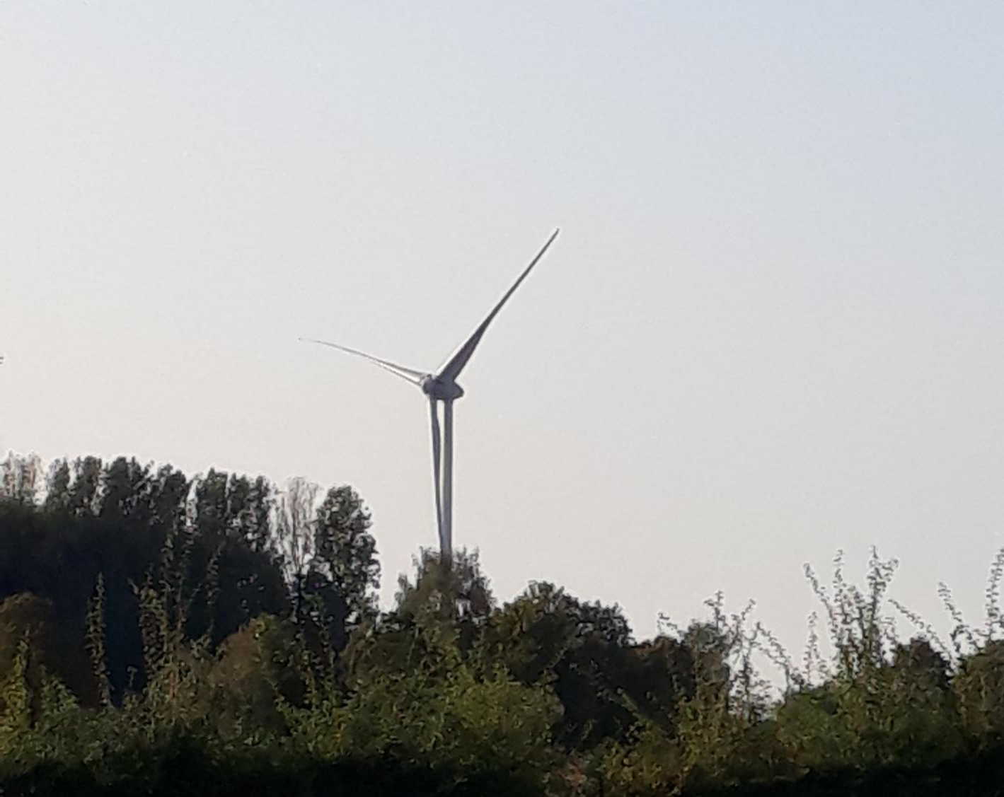
Une éolienne de Luminus chez Rossel

Slide 2
Energie renouvelable
5 000 MWh/an

Slide 3
Equivalent consommation 1 400 ménages

Slide 4
Réduction des émissions de CO₂ 1 400 tonnes/an

Slide 5
Capacité installée 2,35 MW

Slide 6
Autoconsommation
et injection sur le réseau

Slide 7
Consommation électrique annuelle de Rossel
3,4 GWh

Slide 8
Economie substantielle sur la facture

Slide 9
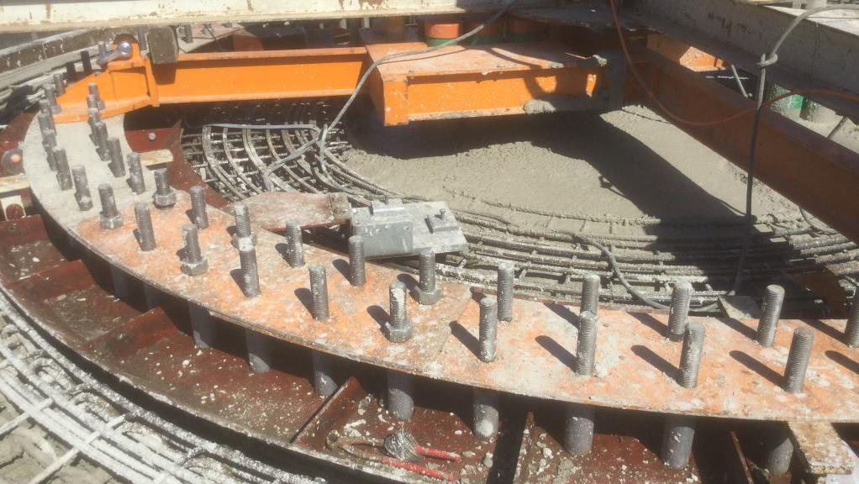
Energie verte
60 % de la
consommation
totale

Slide 10
63%
de la consommation mensuelle
fournis par l’éolienne en décembre 2020

Slide 11
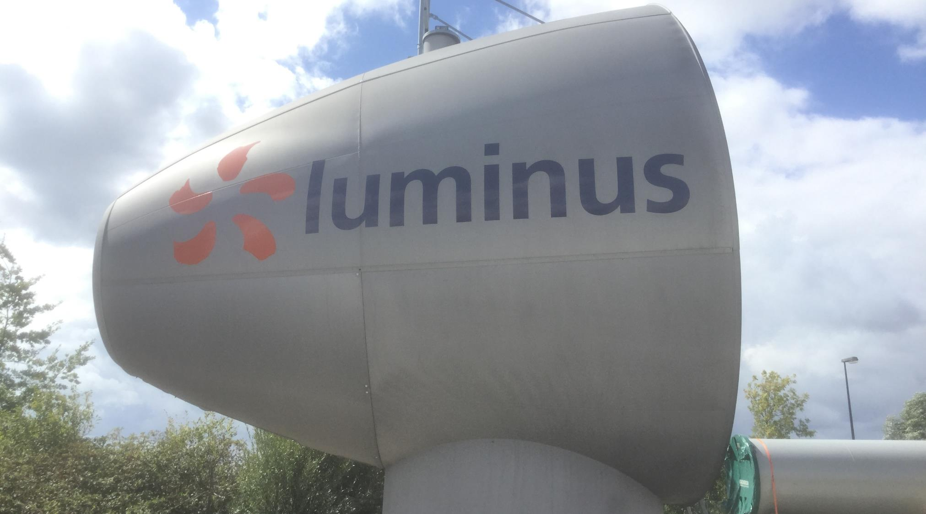
Hauteur de la nacelle 84 m

Slide 12
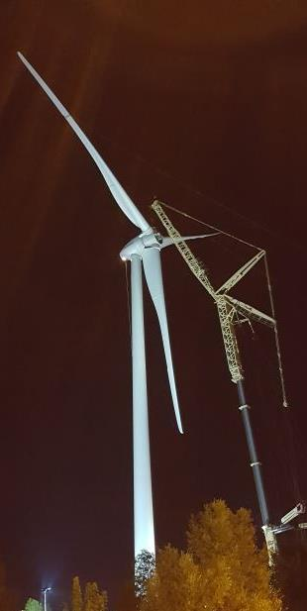
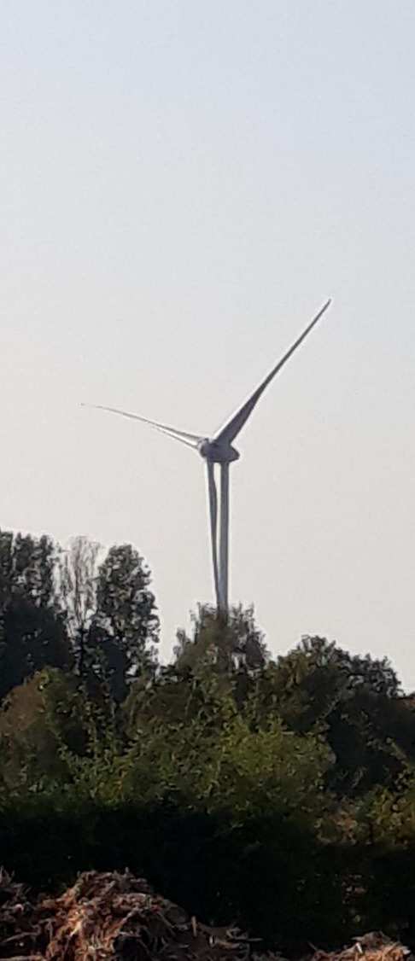
En bout de pale 130 m

